Slide 1

















Chào mừng các em đến với tiết…..
Giáo viên:…………….

Slide 2




Slide 3







HOA ĐIỂM 10

Slide 4





Học tiếp

Slide 5

1. Đố các em, cô thích màu gì nhất?
Đáp án: Thầy cô tự điền vào đây
Notes:
- GV dựa trên những câu trả lời của HS để tìm ra “Ai hiểu thầy cô nhất?”, khen tặng HS.

Slide 6
2. Em có biết loài hoa mà cô thích nhất là hoa gì không?
Đáp án:…..

Slide 7
3. Cô có biết chơi nhạc cụ gì không?
Đáp án:…..

Slide 8
4. Điều mà em ấn tượng nhất khi em gặp cô?
Nói theo cảm nghĩ của em

Slide 9

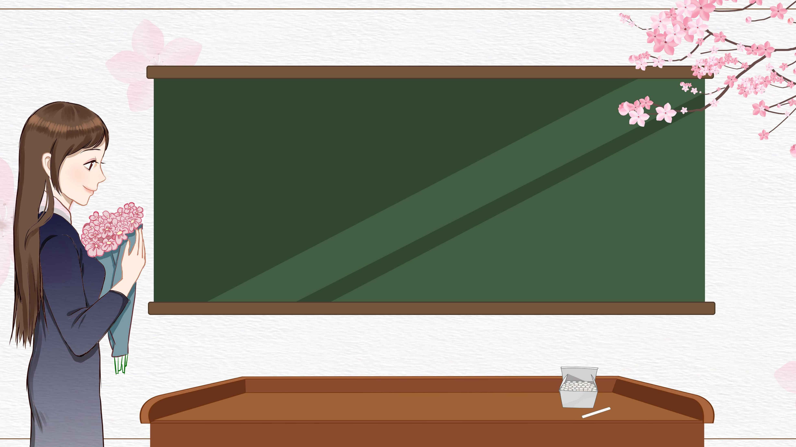


Thứ……ngày……tháng……năm
CHỦ ĐỀ: THẦY CÔ TRONG MẮT EM

Slide 10

Notes:
Bài giảng thiết kế bởi: Hương Thảo - tranthao121004@gmail.com

Slide 11
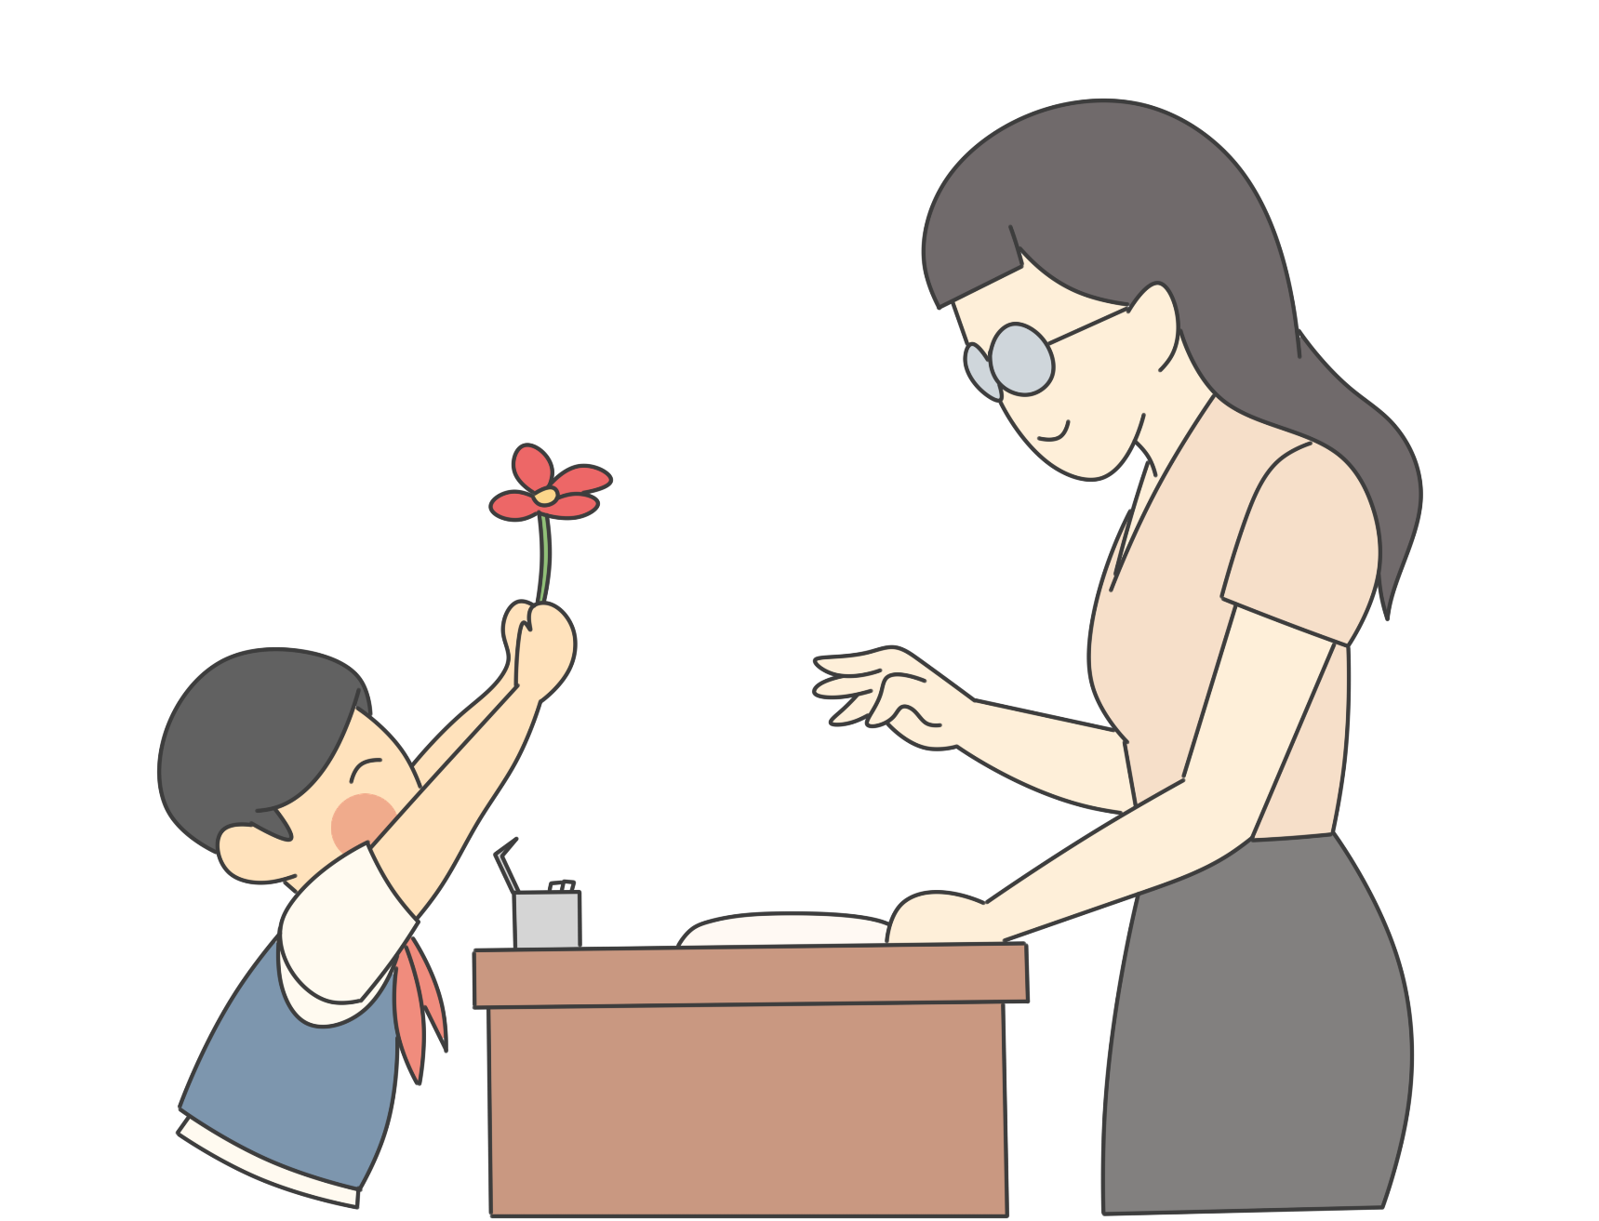
1. Chia sẻ ấn tượng của em về thầy cô

Slide 12
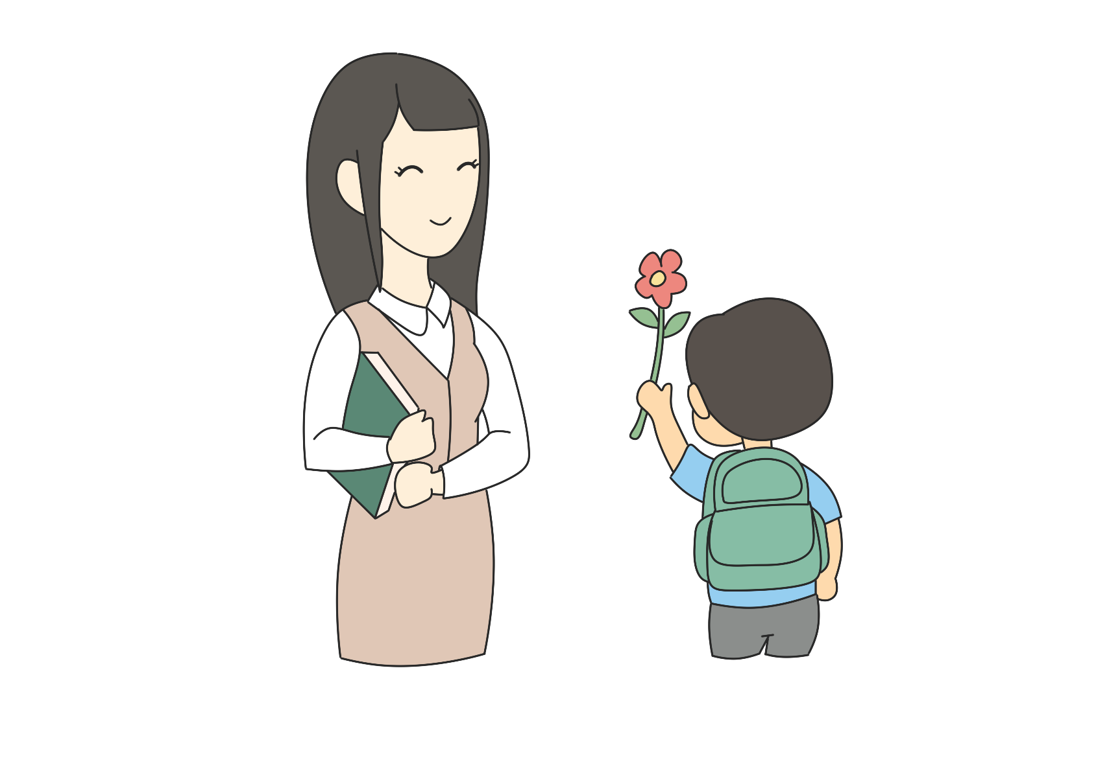
Em hãy nhắm mắt lại và tưởng tượng về hình ảnh một thầy hoặc cô của mình và chia sẻ với bạn ngồi cạnh
Trong tưởng tượng của em, lúc này thầy/ cô đang mặc quần áo màu gì?
Thầy/ cô đang dạy học hay đang chấm bài?
Thầy/ cô đang mỉm cười hay đang nghiêm nghị?

Slide 13











Slide 14
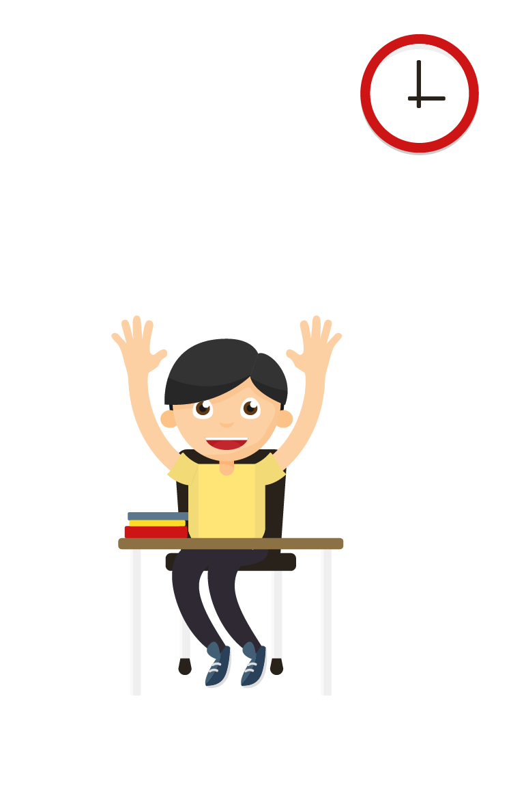
Kết luận
Thầy cô trong mắt em là những hình ảnh thân thương hiện lên trong trí nhớ, trí tưởng tượng của em.

Slide 15
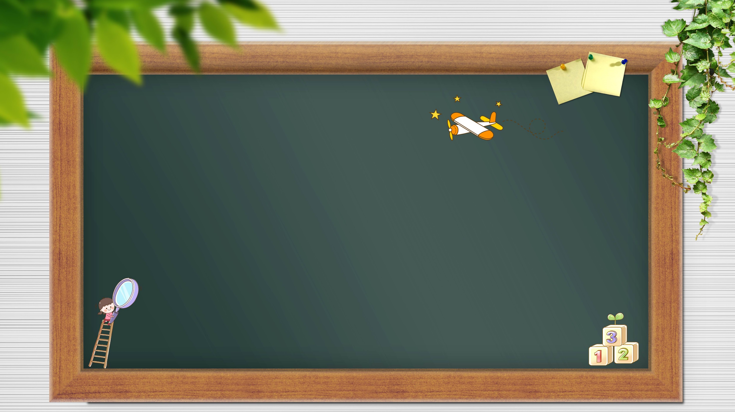



Giải lao

Slide 16
2. Chia sẻ kỉ niệm về thầy cô

Slide 17

Chia sẻ với bạn về một kỉ niệm của mình với một thầy hoặc cô mà mình yêu quý
“Tớ nhớ nhất là...”
“Tớ không thể quên được....
THẢO LUẬN NHÓM ĐÔI

Slide 19



Ơn thầy cô dạy dỗ
Trò mới có hôm nay
Gặp thầy cô vòng tay
Cúi đầu chào lễ phép.

Slide 20


Slide 21
Về nhà:
Cùng với người thân làm một tấm bưu thiếp để gửi tặng thầy cô nhân ngày Nhà giáo Việt Nam 20 – 11.

Slide 22


